Slide 1

SISTEMA WEB PARA LA GESTIÓN DE VENTAS EN LA BICICLETERÍA S.A
Integrantes:
Anyi Nicol Melo Salinas
Christian Jireth González Márquez
Johan Sebastián Mur Pantano
Juan Camilo Novoa Obando

Slide 2


Tabla de contenido
Contextualización
Planteamiento Problema
Pregunta Problema
4. Justificación
5. Objetivos
4.1 Objetivo General
4.2 Objetivos Específicos
6. Estado del arte
7. Alcance del Proyecto
8. BPMN
Levantamiento de Información
9.1 Informe Observación
9.2 Informe Entrevista
9.3 Encuesta
9.4 Análisis
10. Requerimientos
10.1 Funcionales
10.2 No Funcionales
11. Mock-Up
12. Base de Datos
12.1 Modelo Entidad Relación
12.2 Modelo Relacional
12.3 Normalización
12.4 Diccionario de datos
13. Casos de Uso
13.1 Diagrama Casos de Uso
13.2 Documentación Casos de Uso
14. Plataforma tecnológica
15. Ficha Técnica
16. Diagrama de Despliegue
17. Git-Hub
18. Bibliografía

Slide 3

CONTEXTUALIZACIÓN

Slide 4
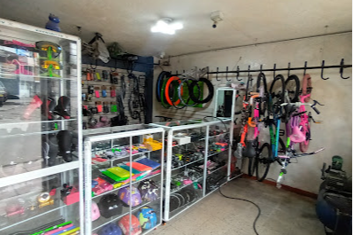
Bicicletería S.A
Información general
Dedicados en venta de repuestos y mantenimiento técnico integral de bicicletas de forma presencial.
Administración: Azucena Salinas Hernández
Ubicación: Cra. 24 #47-10, Soacha, Cundinamarca.
Equipo: Cuentan con un grupo de 2 colaboradores
Última actualización de imagen: Octubre de 2025.
Trayectoria: 9 años de experiencia brindando soluciones a la comunidad ciclista.

Slide 5
PLANTEAMIENTO DEL PROBLEMA

Slide 6

Planteamiento del problema
Actualmente, el negocio gestiona sus ventas y el control de inventarios de forma manual o en papel. Al registrar todo de esta manera, la información se encuentra desorganizada, lo que impide conocer qué se ha vendido o qué queda disponible en tiempo real.
Esto causa que los registros no coinciden con lo que hay físicamente en el estante, provocando pérdidas de dinero al comprar mercancía innecesaria o no tener productos para vender. Además, la falta de una presencia virtual limita el alcance para conseguir clientes nuevos y pone en riesgo la seguridad de los datos de las ventas y de los clientes.

Slide 7
PREGUNTA PROBLEMA

Slide 8

Pregunta problema
¿Cómo desarrollar un aplicativo web que permita gestionar de forma eficiente la venta, el inventario y la administración de clientes y empleados en la Bicicletería S.A?

Slide 9
JUSTIFICACIÓN

Slide 10

Justificación
Actualmente no existe un aplicativo que permita gestionar de manera digital la venta de bicicletas y repuestos. El desarrollo del aplicativo permitirá digitalizar y optimizar los procesos de gestión de ventas, inventario y clientes. Además, centralizará la información en una base de datos estructurada, reduciendo errores manuales y mejorando la eficiencia operativa.
La implementación del sistema facilitará la administración del negocio mediante herramientas tecnológicas que mejoren el control, la organización y la disponibilidad de la información.

Slide 11
OBJETIVOS

Slide 12


Objetivo General
Desarrollar un aplicativo web para la gestión y comercialización de bicicletas y repuestos, que permita administrar clientes, inventario, ventas y empleados mediante procesos automatizados y centralizados.

Slide 13

Objetivos Específicos
Diseñar e implementar un módulo de gestión de productos que permita crear, consultar, actualizar y eliminar los productos.
Desarrollar un módulo de registro y autenticación de usuarios con control de acceso según roles.
Implementar un sistema de gestión de clientes que almacene y organice la información de manera estructurada en base de datos.
Automatizar el proceso de registro y gestión de ventas mediante la generación de órdenes de salida y la actualización automática del inventario, con el fin de optimizar las operaciones comerciales de la Bicicletería S.A.
Implementar un módulo de gestión de empleados que permita registrar, consultar y administrar la información del personal, así como controlar las horas trabajadas y el cálculo de sus pagos.
Integrar diferentes métodos de pago en el módulo de ventas para facilitar el registro y seguimiento de las transacciones comerciales realizadas en la Bicicletería S.A.

Slide 14
ESTADO DEL ARTE

Slide 15
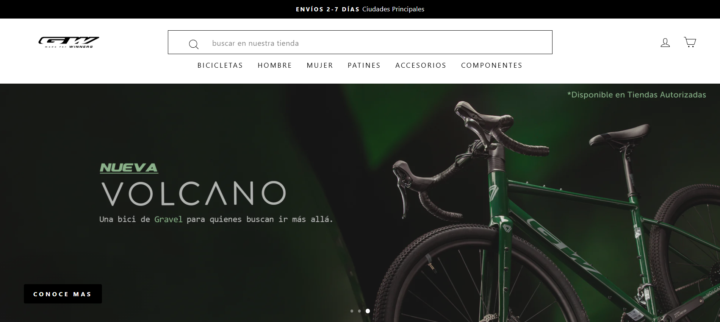
Antecedentes - GW BIKES
DESCRIPCIÓN: GW Bikes es una de las empresas más reconocidas en Colombia en la venta de bicicletas y accesorios deportivos. Su página web permite visualizar catálogos de productos, precios y características de bicicletas de montaña, ruta y urbanas. Además, cuenta con información de distribuidores y promociones.
MÓDULOS: Catálogo de productos, información técnica de bicicletas, visualización de precios, promociones y distribuidores.
COMPARACIÓN: El aplicativo tiene limitaciones en la personalización de servicios para clientes frecuentes y no integra un sistema completo de seguimiento de mantenimientos y reparaciones. Por esta razón, el proyecto propuesto busca incluir módulos de historial de servicios y atención más personalizada

Slide 16
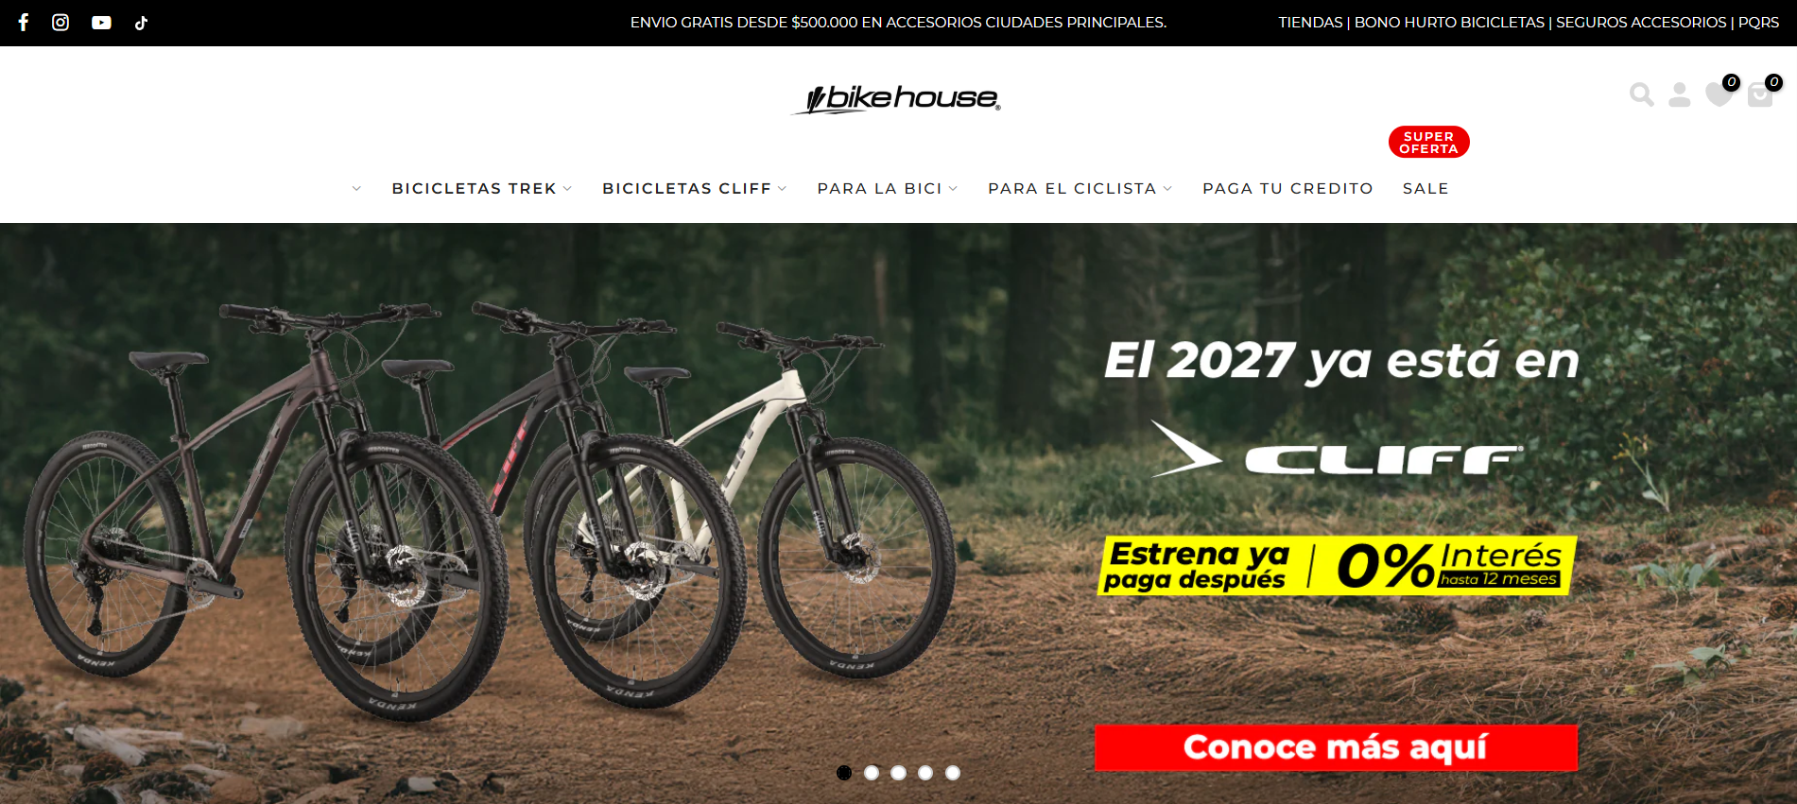
Antecedentes – BIKE HOUSE
DESCRIPCIÓN: Bike House es una plataforma dedicada a la comercialización de bicicletas, repuestos y accesorios de ciclismo. El sistema ofrece compras en línea, información técnica de productos y ubicación de tiendas físicas en Colombia.
MÓDULOS: Compras en línea, catálogo de bicicletas, información técnica, ubicación de tiendas y atención al cliente..
COMPARACIÓN: El aplicativo presenta problemas en gestión de citas de mantenimiento y comunicación directa con los clientes.

Slide 17
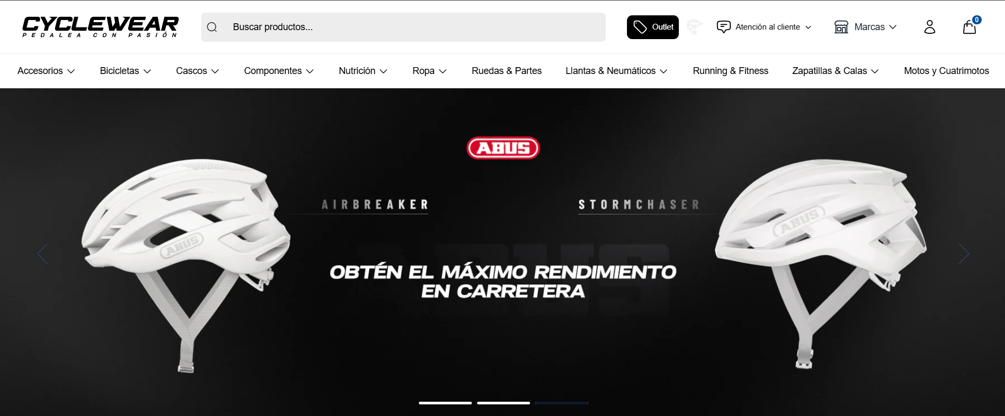
Antecedentes – CYCLEWEAR
DESCRIPCIÓN: Es una tienda virtual enfocada en la comercialización de bicicletas, accesorios y artículos deportivos para ciclistas. La plataforma permite realizar compras en línea y consultar diferentes categorías de productos.
MÓDULOS: Venta de bicicletas, ropa deportiva, accesorios, catálogo de productos e información de productos.
COMPARACIÓN: El aplicativo puede complementarse con herramientas como control de mantenimientos, registro de servicios técnicos y seguimiento personalizado de clientes, funciones que serán añadidas en el nuevo proyecto.

Slide 18
ALCANCE DEL PROYECTO

Slide 19

Alcance del Proyecto
El aplicativo permitirá
Registro, edición y eliminación de productos.
Visualización del catálogo digital.
Registro y autenticación de usuarios.
Registro y gestión de clientes.
Gestión de ventas.
Consultar el historial de las ventas.
Control automático del inventario.
Generación de órdenes de salida.
Panel administrativo para la gestión del sistema.
Calcular el salario de los empleados por horas trabajadas.
El aplicativo no incluirá
Desarrollo de aplicación móvil.
Integración con pasarelas de pago en línea.
Facturación electrónica.
Integración con redes sociales.

Slide 20
BPMN

Slide 21
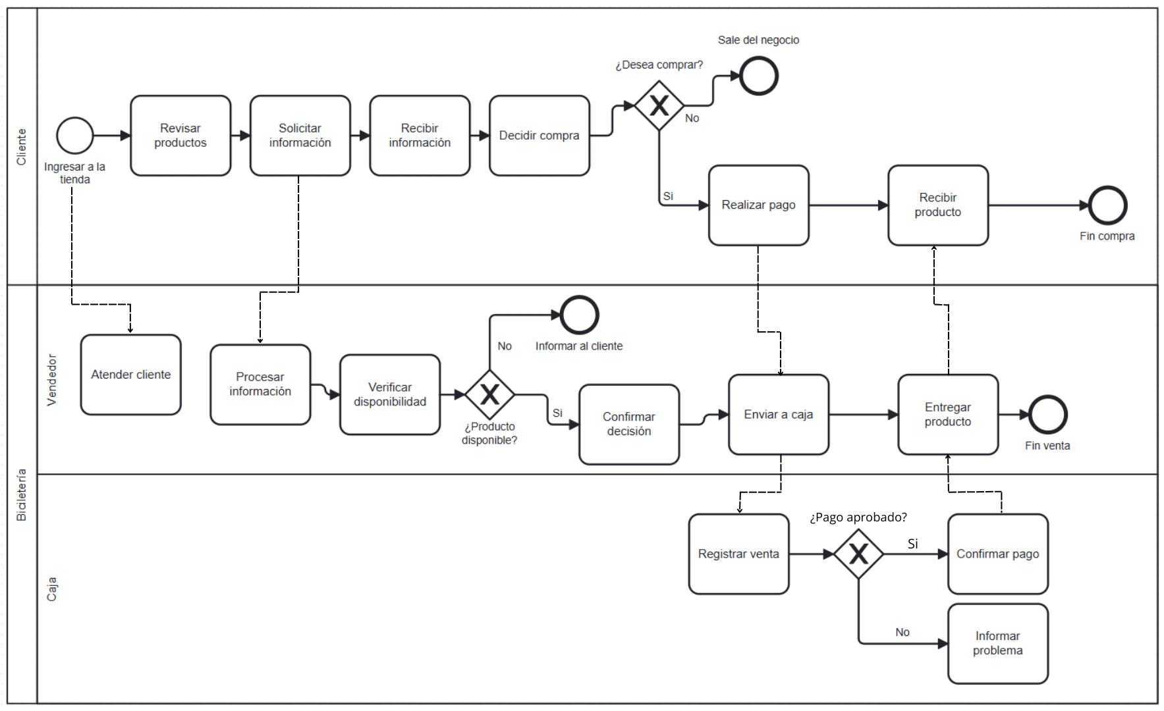
Diagrama BPMN
Este diagrama muestra el funcionamiento actual de la bicicletería

Slide 22
LEVANTAMIENTO DE INFORMACIÓN

Slide 23

Informe Observación
Link Word
Tipo de negocio: Venta de bicicletas y sus repuestos, con servicio de mantenimiento.
Cantidad de empleados: 2
Medios de comunicación: WhatsApp.
Gestión ventas: De manera manual ingresando nombre y precio del producto vendido.
Gestión productos: Se registra de manera manual, incluyendo precio de compra y venta.
Clientes: Se atiende únicamente en el punto físico, mayormente el servicio más pedido es el de mantenimiento.
Se identificaron diversos aspectos del negocio incluidos los datos generales y de funcionamiento de la empresa. Además, se hallaron varias problemáticas que el aplicativo podría solucionar.
Gestión ventas: Implementar un registro de ventas, donde se agregue el nombre y precio del producto.
Gestión productos: Agregar un módulo de gestión de inventario, que permita ingresar el nombre, precio de compra y venta, referencia y existencias.
Comunicación clientes: Mostrar redes sociales a través de la página web.

Slide 24

Informe Entrevista
Dirigida al administrador principal para conocer el funcionamiento actual de la empresa, identificar dificultades en los procesos y determinar cómo el aplicativo web puede optimizar la gestión del negocio y mejorar la experiencia de sus clientes.
Se abastece cada 3-8 días.
Dirigido principalmente: Administradores, pero también habrá secciones para clientes.
Procesos manuales: Gestión inventario, ventas, facturación y cálculos de ganancias y de pago a empleados.
Productos más vendidos: Pachas. descarriladores y cadenas.
Gestión de inventario: Organizado de manera alfabética.
Mayores proveedores: H.A, Jireth y Ciclopista.
Medios de comunicación: WhatsApp.
Expectativas: Ahorro de tiempo y mayor orden.
Mediante este instrumento de recolección de información se identificaron diversas dificultades que, a su vez, representan oportunidades de mejora. En este contexto, el aplicativo propuesto brindará una solución directa al transformar tareas manuales en flujos digitales más eficientes, optimizando así los procesos y contribuyendo a una gestión más ágil y organizada.
Entrevista aquí

Slide 25

Encuesta
Esta encuesta está dirigida a los clientes con el objetivo de identificar sus hábitos de compra y sus preferencias. La información recopilada permitirá obtener datos relevantes que servirán como base para el desarrollo del aplicativo web.
Algunas de las preguntas son:
¿Prefiere comprar en línea o en tienda física?
¿Qué factor es más importante al comprar?
¿Por cuál medio le gustaría recibir promociones, descuentos, avisos y demás?
¿Ha tenido inconvenientes con disponibilidad de productos?
¿Con que frecuencia compra bicicletas, repuestos o accesorios?
¿Desde qué dispositivo electrónico realiza compras en línea con más frecuencia?
¿Qué aspecto le llamaría la atención para comprar más seguido en una página de venta de bicicletas?
¿Es importante para usted ver las reseñas de otros clientes acerca de los productos?
Encuesta aquí

Slide 26

Análisis
El análisis del negocio evidenció que algunos procesos, como la gestión del inventario y el registro de ventas, se realizan de forma manual, lo que puede ocasionar errores, pérdida de información y dificultades para mantener un control actualizado. Como solución, se propone implementar un panel de administración que permita gestionar el inventario de manera organizada y registrar las ventas diariamente, facilitando conocer la disponibilidad de productos y los artículos más vendidos. Además, se identificó que el negocio solo cuenta con un canal de comunicación con los clientes. Para mejorar la atención, se plantea ampliar los canales mediante el uso de más redes sociales y el aplicativo que se desarrollará, permitiendo una interacción más rápida y eficiente.

Slide 27
REQUERIMIENTOS

Slide 28
Requerimientos Funcionales
RF1. El sistema debe permitir registrar un usuario administrador. | RF13. El sistema debe permitir mostrar el catálogo de productos en la página web al usuario.
RF2. El sistema debe permitir iniciar sesión al administrador mediante usuario y contraseña. | RF14. El sistema debe permitir mostrar descripción de cada producto al usuario.
RF3. El sistema debe permitir al usuario cerrar sesión del sistema. | RF15. El sistema debe permitir mostrar el precio de los productos al usuario.
RF4. El sistema debe permitir al administrador registrar productos (bicicletas y repuestos). | RF16. El sistema debe permitir mostrar imágenes de los productos al usuario.
RF5. El sistema debe permitir al administrador editar la información de los productos. | RF17. El sistema debe permitir mostrar si el producto está disponible o agotado al usuario.
RF6. El sistema debe permitir al administrador eliminar productos del inventario. | RF18. El sistema debe permitir redirigir al cliente a WhatsApp para consultas o compras.
RF7. El sistema debe permitir al administrador visualizar todos los productos registrados. | RF19. El sistema debe permitir mostrar al usuario enlaces a redes sociales del negocio.
RF8. El sistema debe permitir al administrador ordenar los productos alfabéticamente. | RF20. El sistema debe permitir registrar al administrador los empleados del negocio.
RF9. El sistema debe permitir al usuario buscar productos por nombre. | RF21. El sistema debe permitir registrar las horas trabajadas por cada empleado.
RF10. El sistema debe permitir al administrador o empleado clasificar productos por categoría (bicicletas, repuestos, accesorios). | RF22. El sistema debe permitir calcular el pago de los empleados según horas trabajadas.
RF11. El sistema debe permitir al administrador registrar la cantidad disponible de cada producto. | RF23. El sistema debe permitir consultar el historial de horas trabajadas por empleado.
RF12. El sistema debe permitir actualizar el stock cuando se agreguen o retiren productos. | RF24. El sistema debe permitir editar la información de los empleados registrados.

Slide 29
Requerimientos No Funcionales
RNF1. El sistema debe ser comprensible para usuarios sin conocimientos técnicos. | RNF12. El sistema debe ser compatible con Chrome, Edge y Firefox.
RNF2. La profundidad de clics para llegar a un producto no debe ser mayor a 3 clics. | RNF13. El sistema debe permitir actualizar fácilmente la información del negocio.
RNF3. El sistema debe cargar cada página en menos de 3 segundos. | RNF14. El sistema debe permitir realizar mantenimiento sin afectar los datos.
RNF4. Permitir filtrado de productos por nombre y categoría. | RNF15. El sistema debe permitir agregar nuevos productos sin afectar el rendimiento.
RNF5. El sistema debe proteger el acceso mediante usuario y contraseña. | RNF16. El sistema debe permitir agregar más empleados al sistema.
RNF6. Solo los administradores deben modificar información del sistema. | RNF17. El sistema debe guardar correctamente la información registrada.
RNF7. El sistema debe proteger los datos almacenados en la base de datos. | RNF18. El sistema debe evitar pérdida de datos en caso de errores.
RNF9. La plataforma debe estar disponible 24 horas al día. | RNF19. El sistema debe tener diseño adaptable (responsive).
RNF10. El sistema debe permitir acceso desde internet. | RNF20. El sistema debe tener una estructura visual clara para los productos.
RNF10. En caso de una falla crítica en el servidor, el sistema debe tener un tiempo de recuperación máximo de 4 horas. | RNF21. El sistema debe permitir integración con enlaces de WhatsApp.
RNF11. El sistema debe funcionar en computadores y teléfonos móviles. | RNF22. El sistema debe permitir integración con redes sociales del negocio.

Slide 30
Historias De Usuarios
HU1. Como administrador quiero registrar un usuario administrador para poder gestionar el sistema. | HU11. Como administrador Quiero registrar la cantidad disponible de cada producto Para saber cuántos artículos hay en stock
HU2. Como administrador quiero iniciar sesión en la plataforma para acceder a las funciones del sistema. | HU12. Como administrador Quiero actualizar el stock Para reflejar los cambios en el inventario
HU3. Como administrador quiero cerrar sesión para proteger la seguridad del sistema. | HU13. Como cliente quiero ver el catálogo de productos en la página web para conocer qué vende la bicicletería.
HU4. Como administrador quiero registrar productos para tener control digital del inventario. | HU14. Como cliente quiero ver la descripción de los productos para conocer sus características.
HU5. Como administrador quiero editar la información de los productos para mantener actualizado el inventario. | HU15. Como cliente quiero ver el precio de los productos para decidir si puedo comprarlos.
HU6. Como administrador quiero eliminar productos para retirar artículos que ya no se venden. | HU16. Como cliente quiero ver imágenes de los productos para saber cómo son.
HU7. Como administrador quiero visualizar todos los productos registrados para revisar el inventario disponible. | HU17. Como cliente quiero ver si un producto está disponible o agotado para saber si puedo comprarlo.
HU8. Como administrador quiero ordenar los productos alfabéticamente para encontrarlos más fácilmente. | HU18. Como cliente quiero comunicarme por WhatsApp desde la página para preguntar por los productos.
HU9. Como administrador quiero buscar productos por nombre para encontrarlos rápidamente. | HU19. Como cliente quiero acceder a las redes sociales del negocio para seguir las novedades de la tienda.
HU10. Como administrador quiero clasificar los productos por categorías para organizar mejor el inventario. | HU20. Como administrador quiero registrar empleados para tener control del personal que trabaja.

Slide 31

Relación Requerimientos
Requerimiento Funcional | Historia de Usuario
RF1. El sistema debe permitir registrar un usuario administrador | HU1. Como administrador Quiero registrar un usuario administrador Para poder gestionar el sistema.
RF2. El sistema debe permitir iniciar sesión al administrador mediante usuario y contraseña | HU2. Como administrador Quiero iniciar sesión en la plataforma Para acceder a las funciones del sistema.
RF3. El sistema debe permitir cerrar sesión del sistema | HU3. Como administrador Quiero cerrar sesión Para proteger la seguridad del sistema.
RF4. El sistema debe permitir registrar productos | HU4. Como administrador Quiero registrar productos Para tener control digital del inventario.
Documento aquí

Slide 32
MOCK-UPS

Slide 33
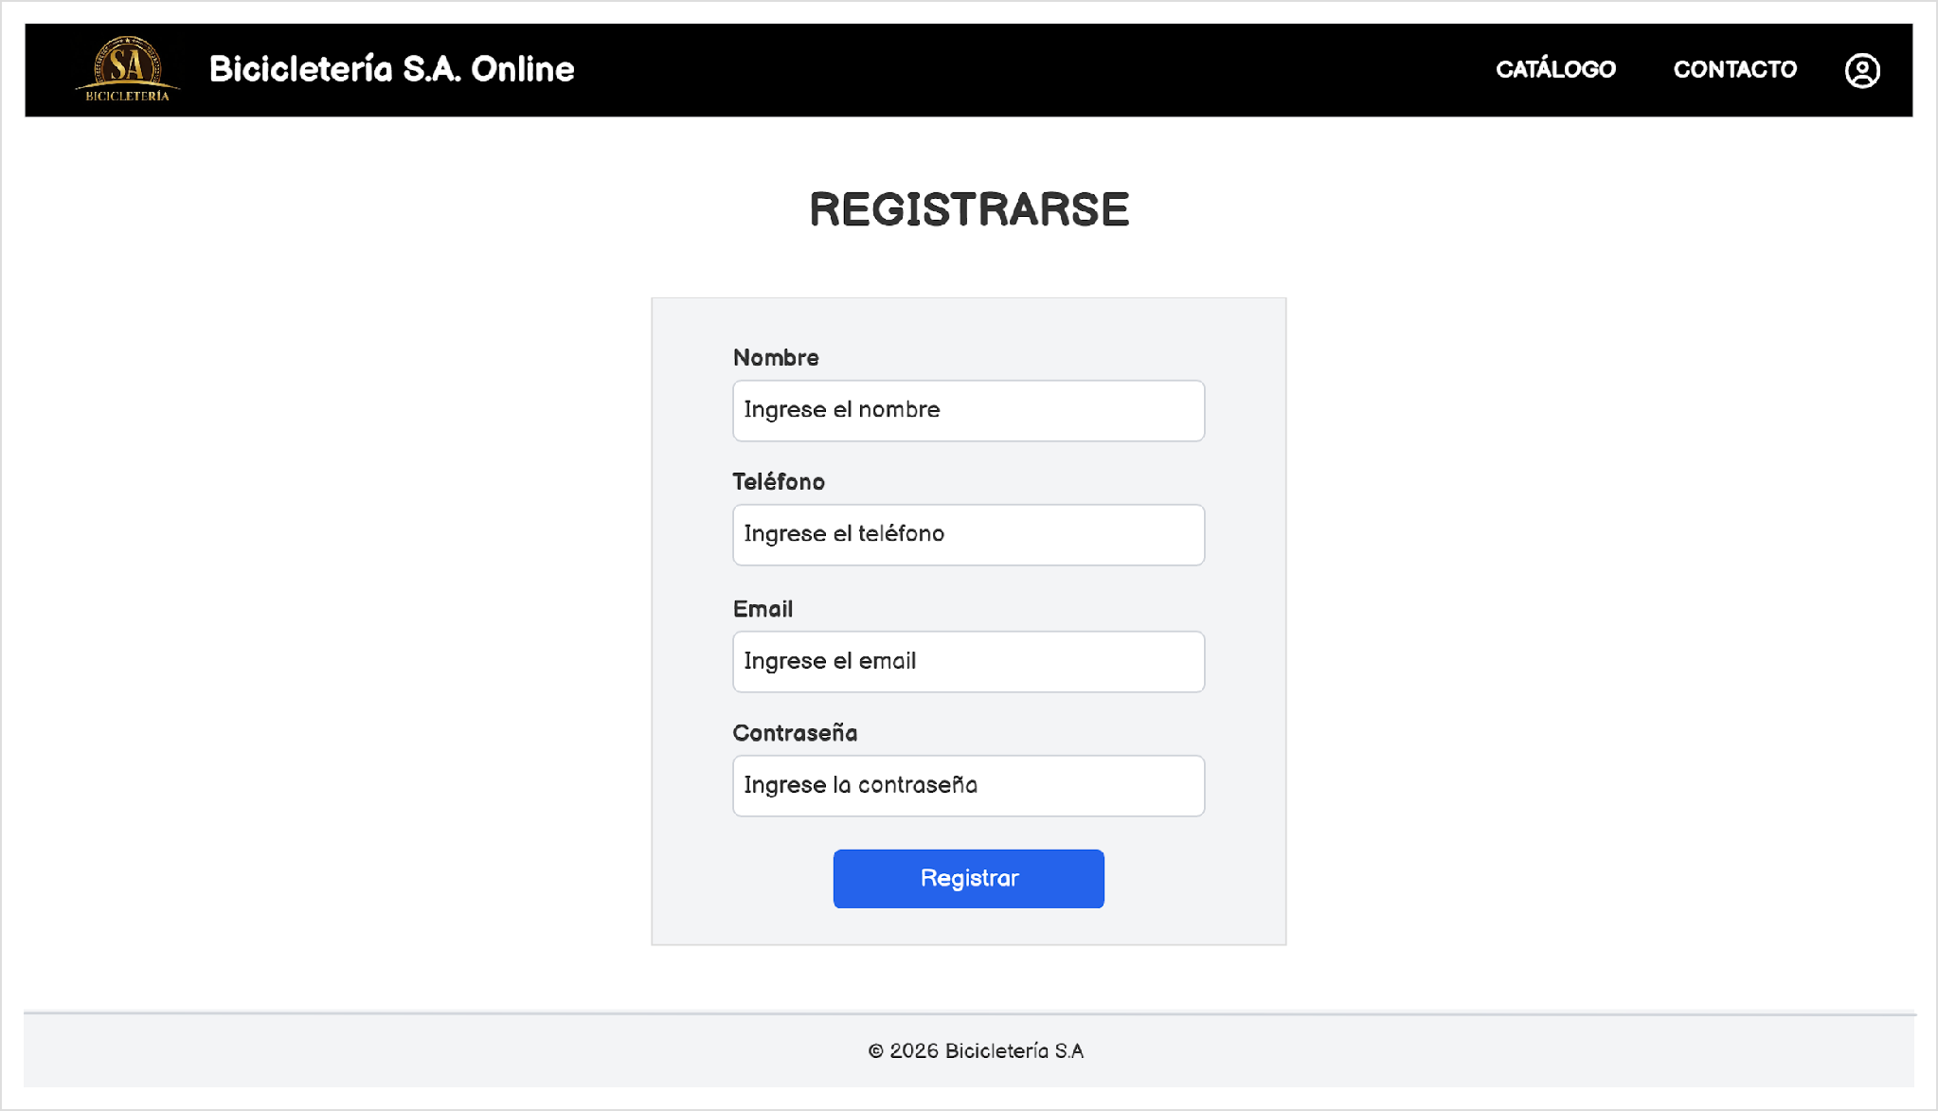
MOCKUPS USUARIO

Slide 34
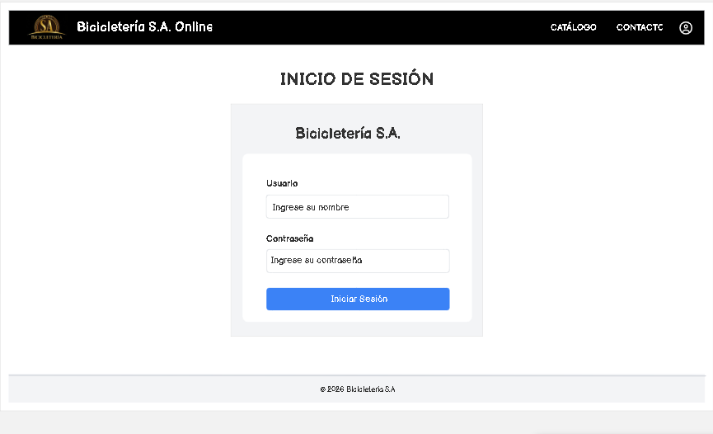
MOCKUPS USUARIO

Slide 35
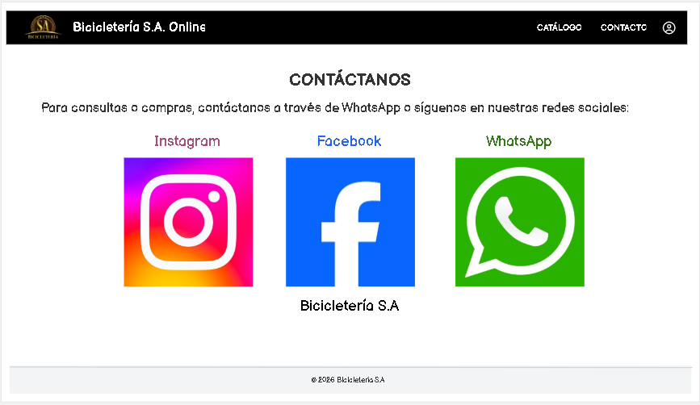
MOCKUPS USUARIO

Slide 36
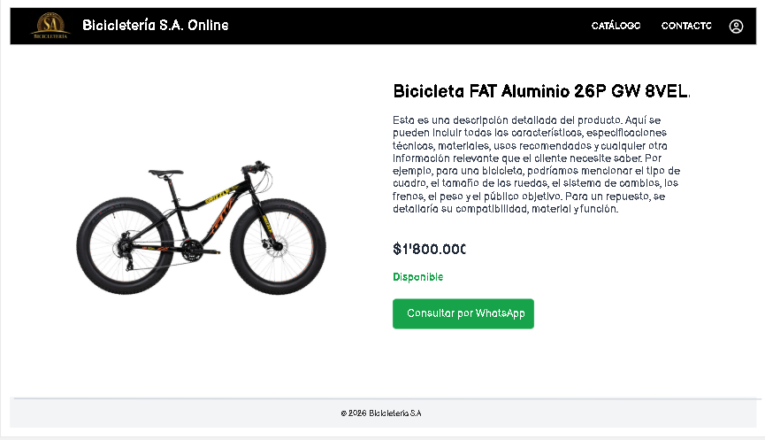
MOCKUPS USUARIO

Slide 37
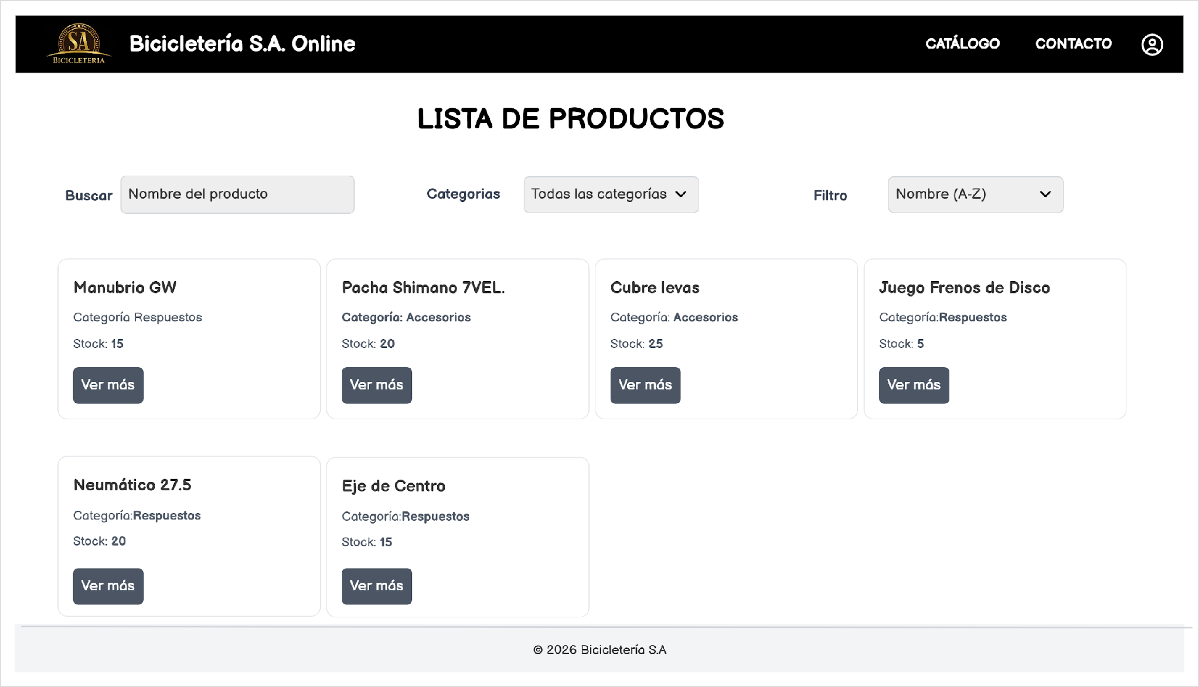
MOCKUPS USUARIO

Slide 38
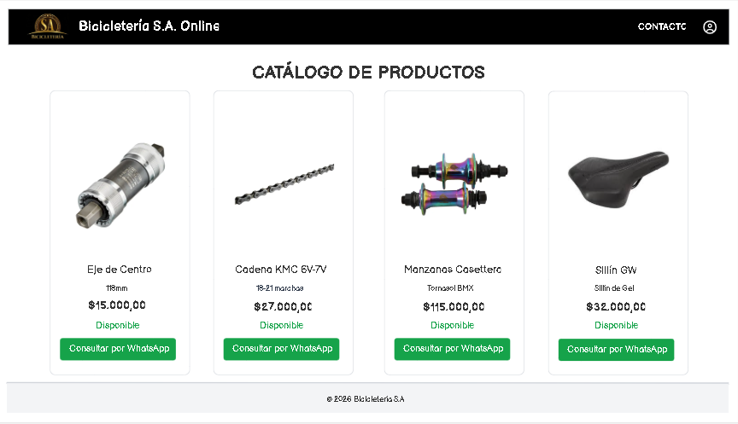
MOCKUPS USUARIO

Slide 39
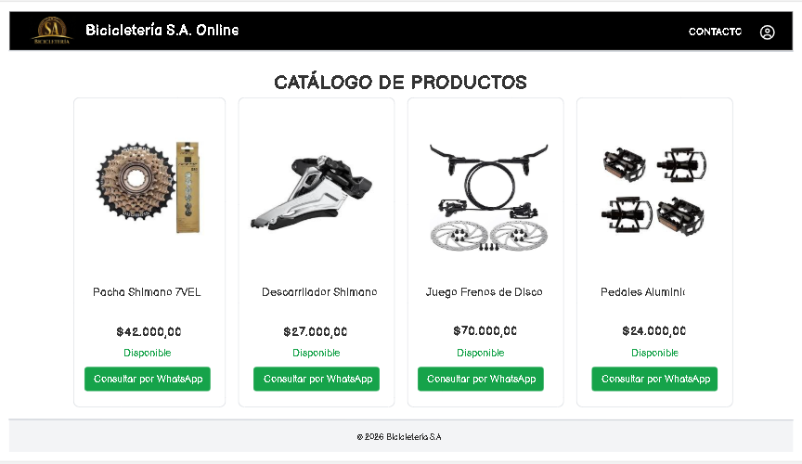
MOCKUPS USUARIO

Slide 40
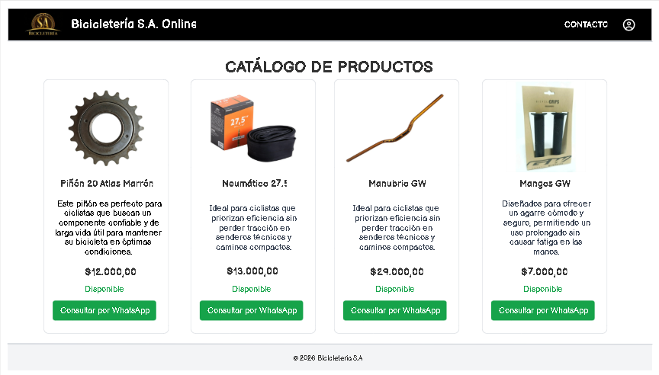
MOCKUPS USUARIO

Slide 41
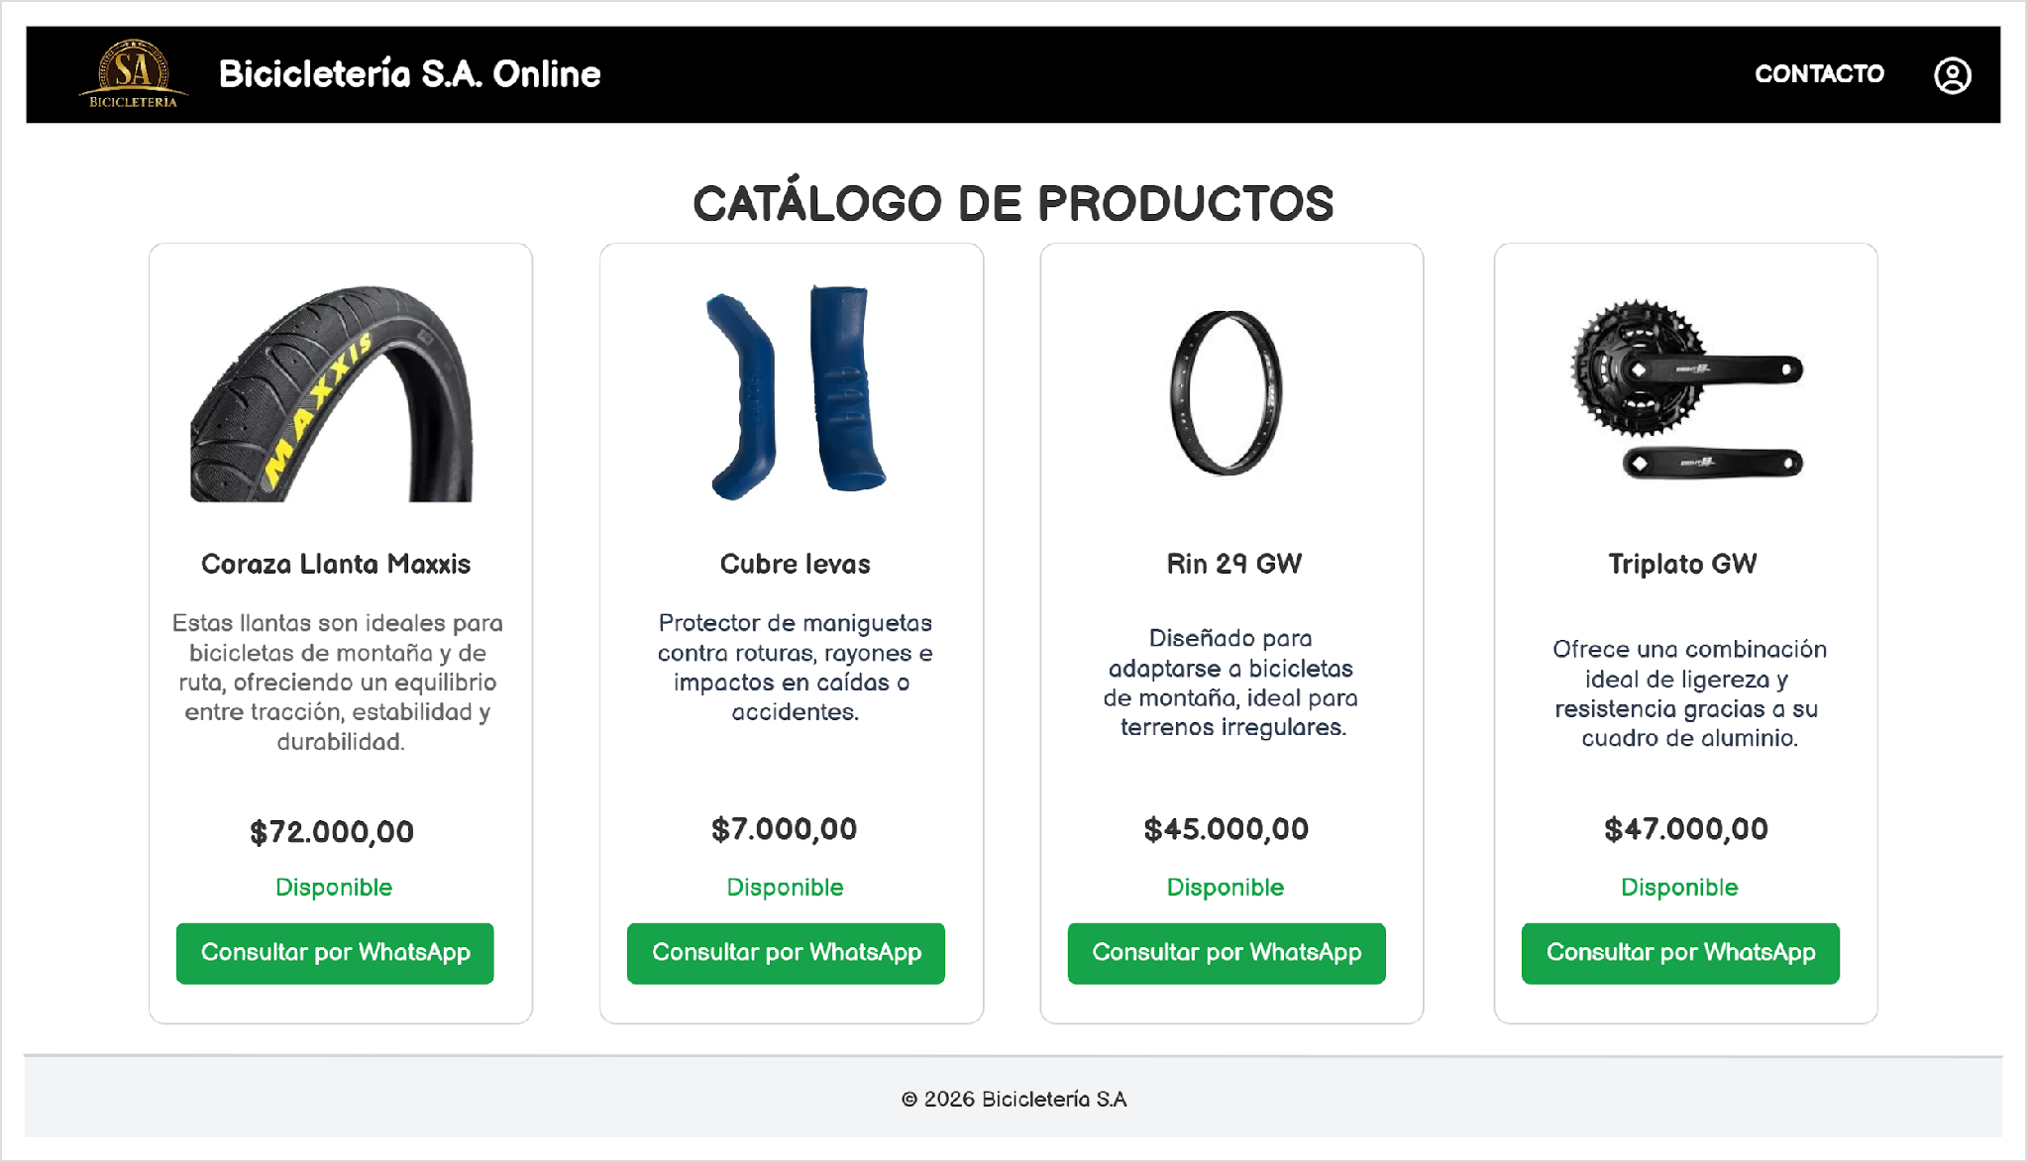
MOCKUPS USUARIO

Slide 42
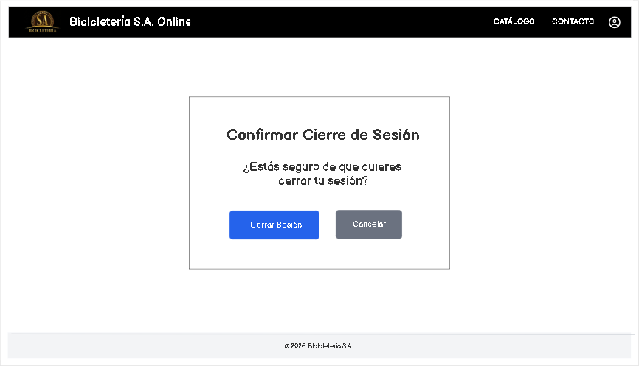
MOCKUPS ADMINISTRADOR

Slide 43
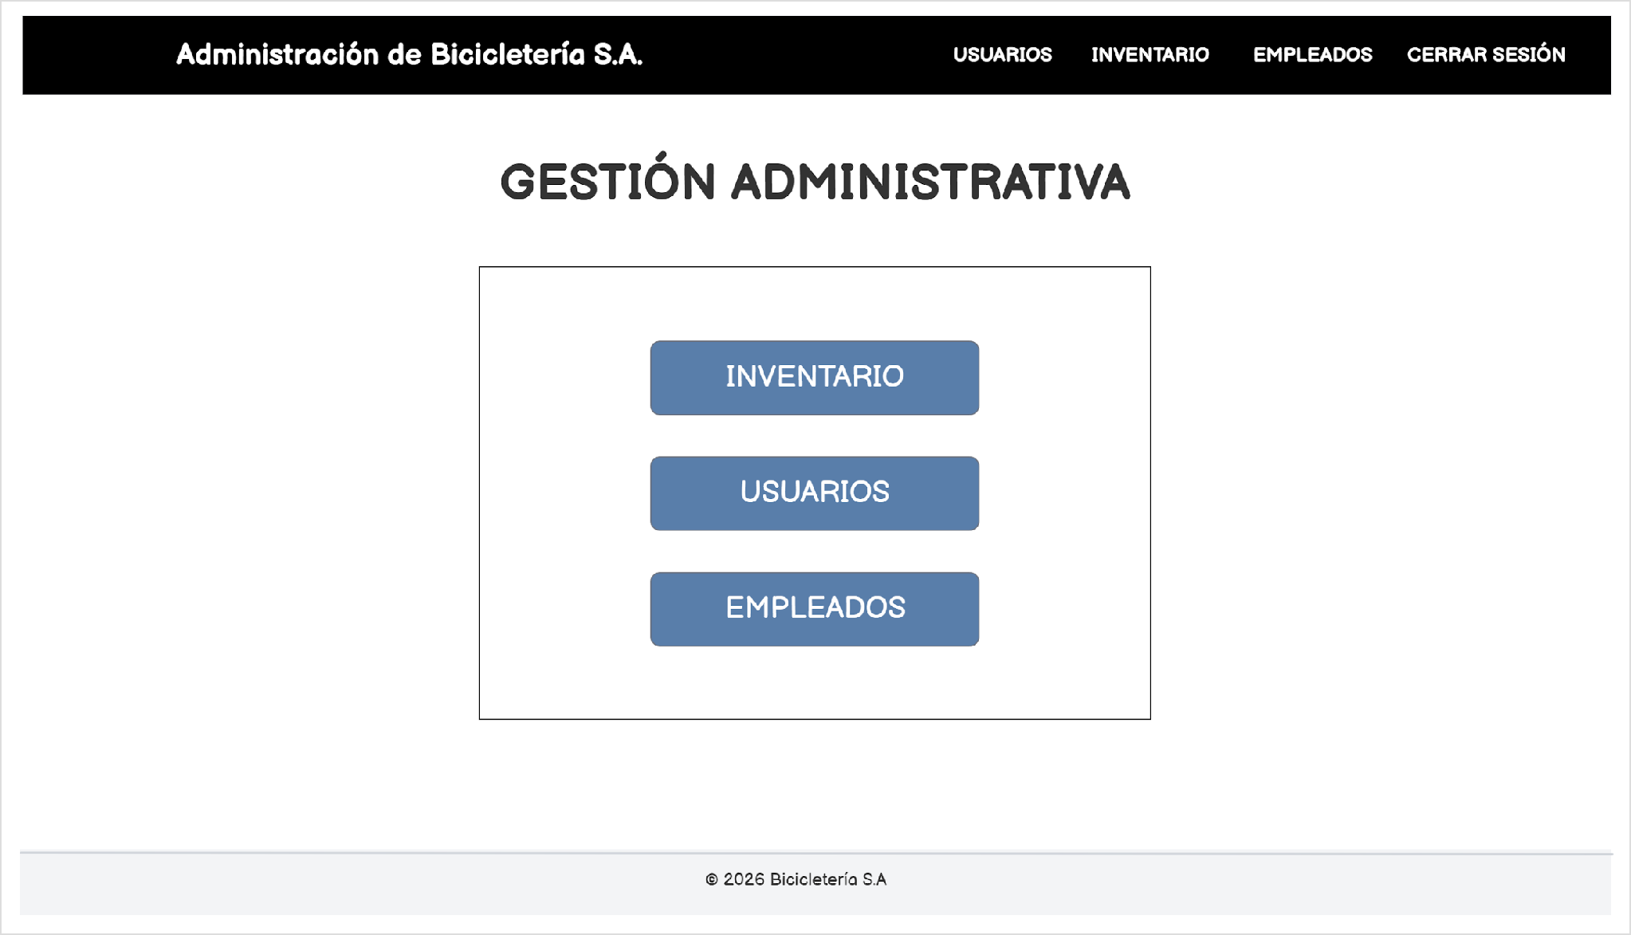
MOCKUPS ADMINISTRADOR

Slide 44
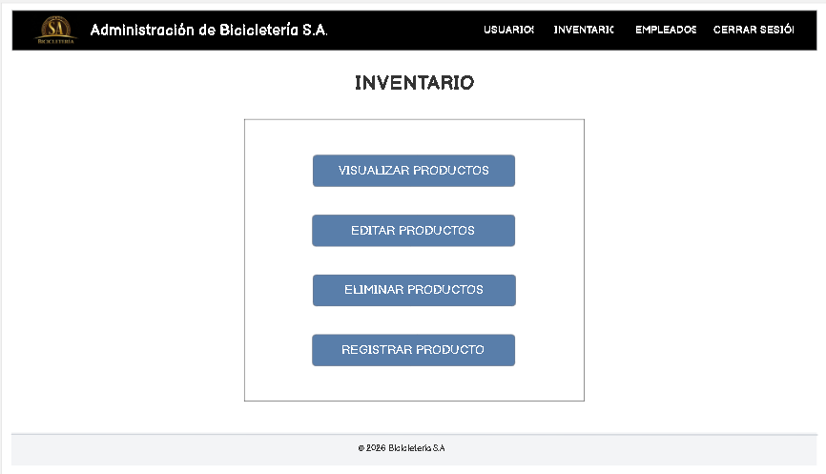
MOCKUPS ADMINISTRADOR

Slide 45
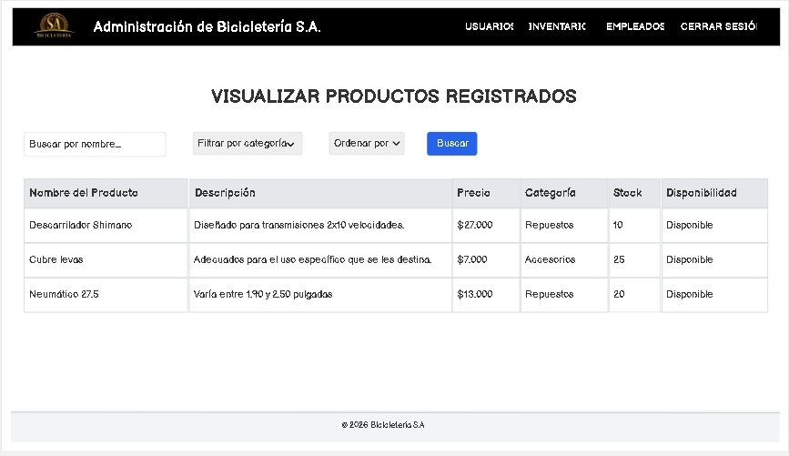
MOCKUPS ADMINISTRADOR

Slide 46
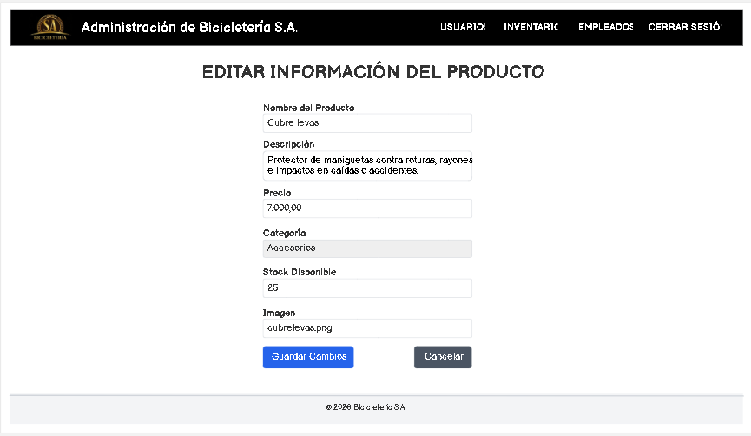
MOCKUPS ADMINISTRADOR

Slide 47
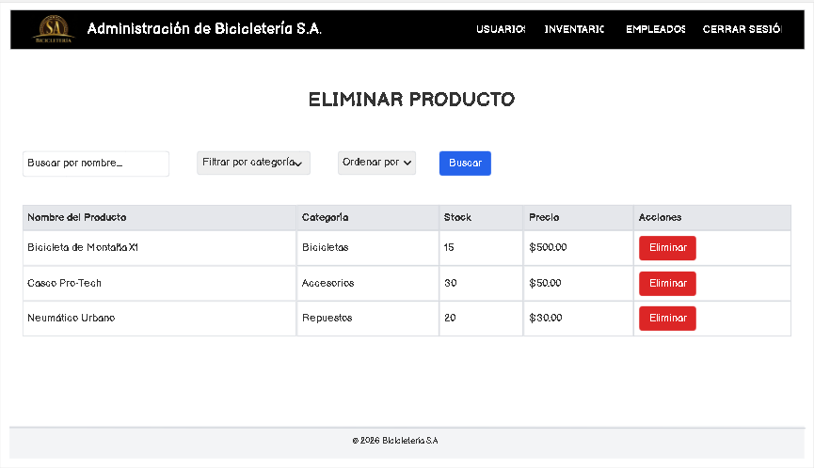
MOCKUPS ADMINISTRADOR

Slide 48
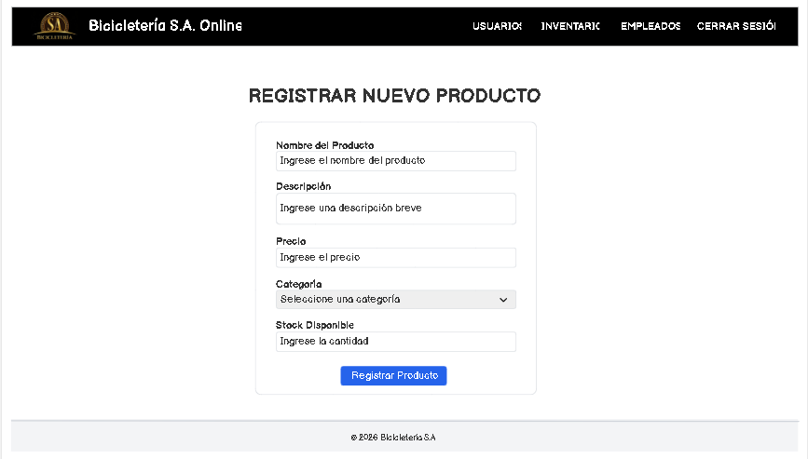
MOCKUPS ADMINISTRADOR

Slide 49
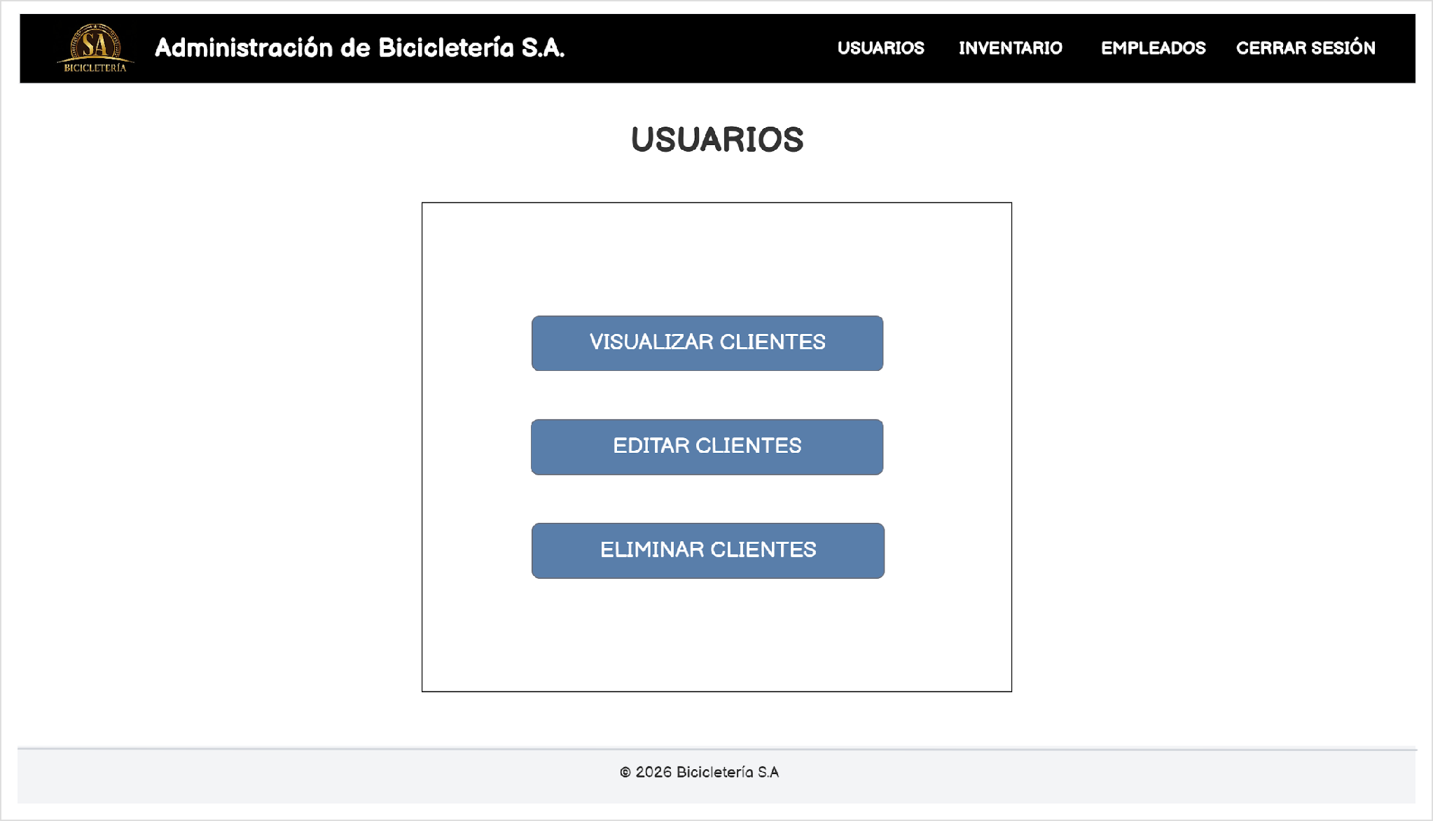
MOCKUPS ADMINISTRADOR

Slide 50
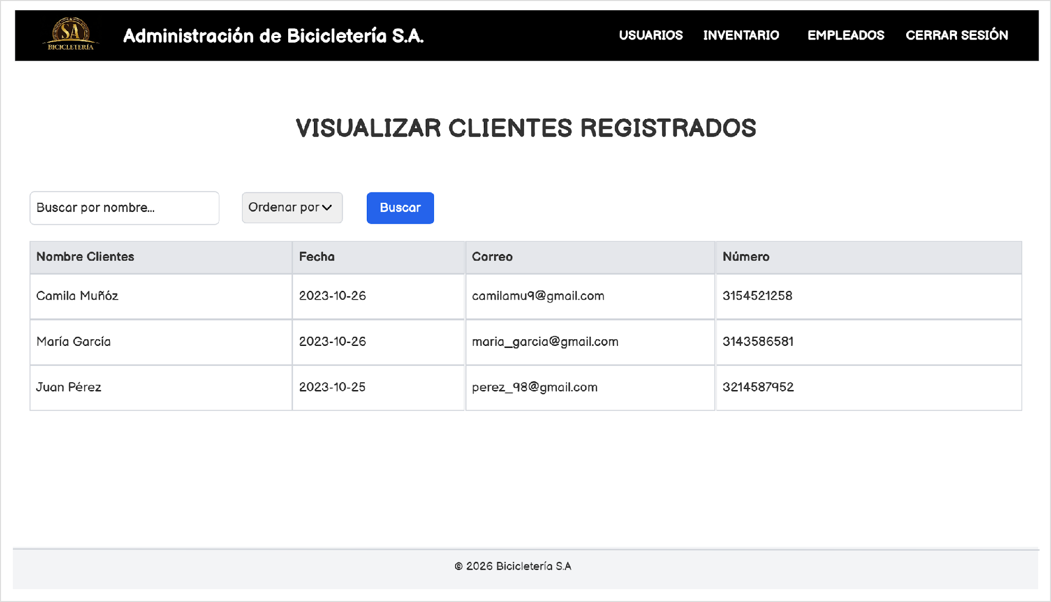
MOCKUPS ADMINISTRADOR

Slide 51
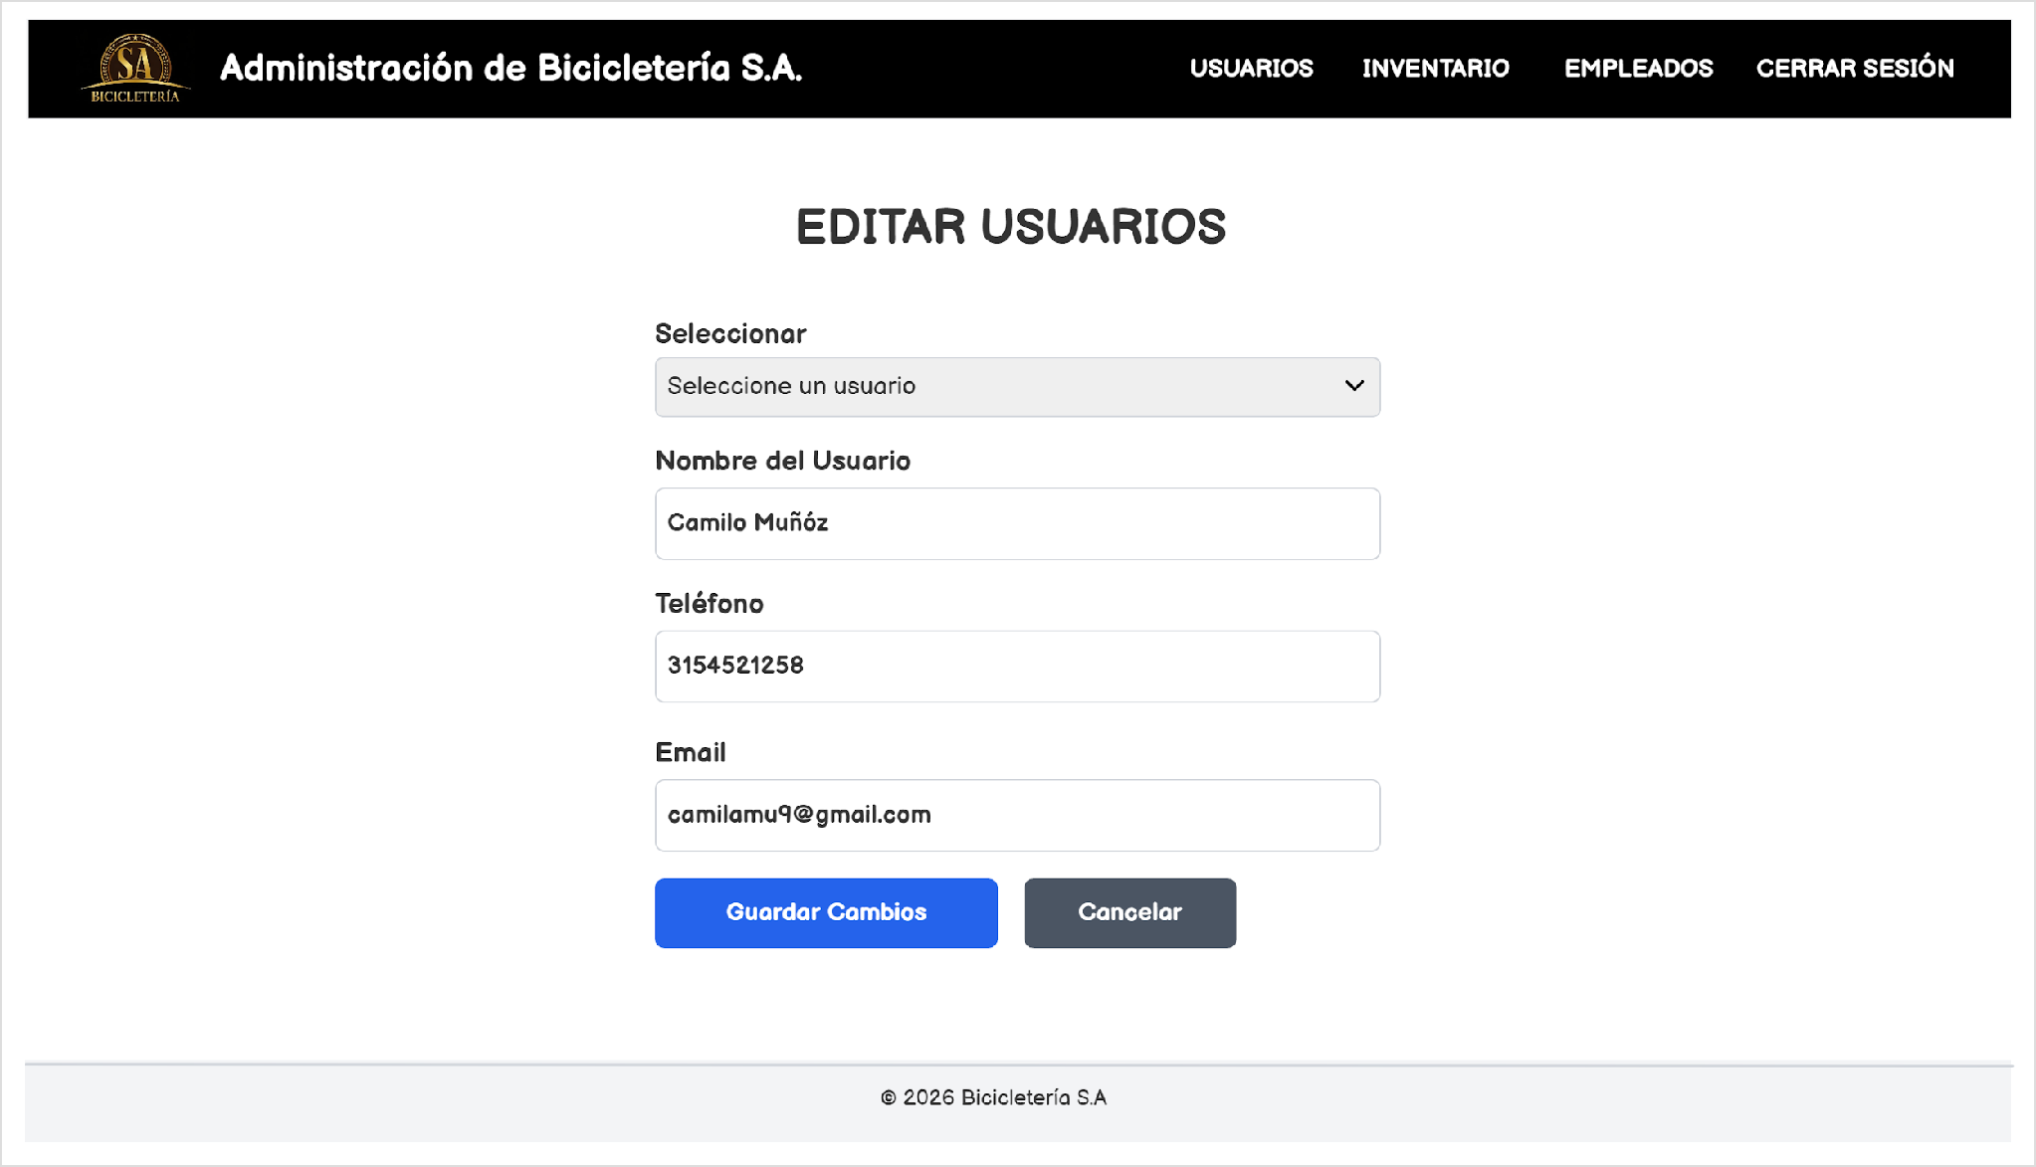
MOCKUPS ADMINISTRADOR

Slide 52
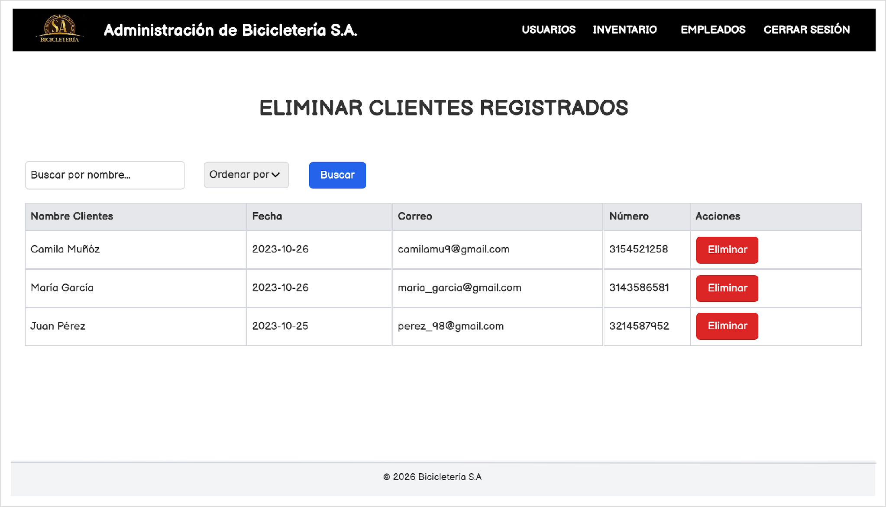
MOCKUPS ADMINISTRADOR

Slide 53
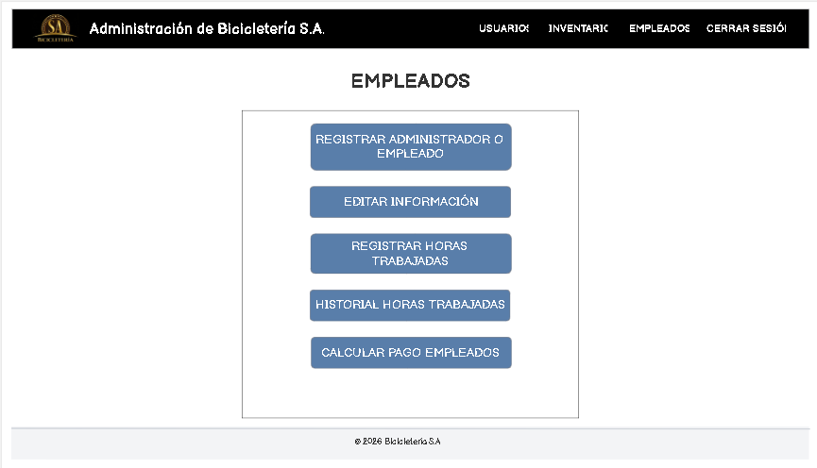
MOCKUPS ADMINISTRADOR

Slide 54
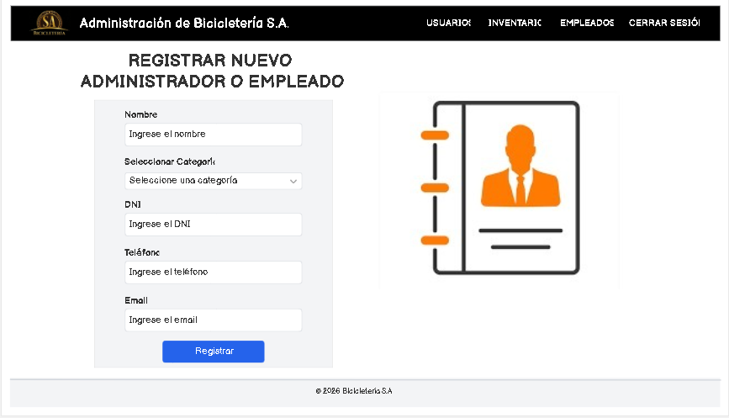
MOCKUPS ADMINISTRADOR

Slide 55
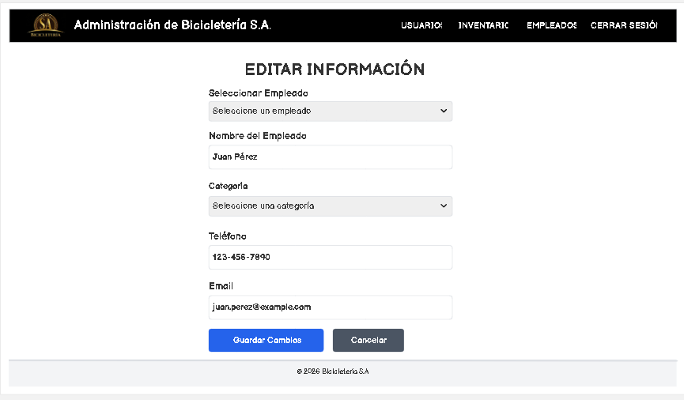
MOCKUPS ADMINISTRADOR

Slide 56
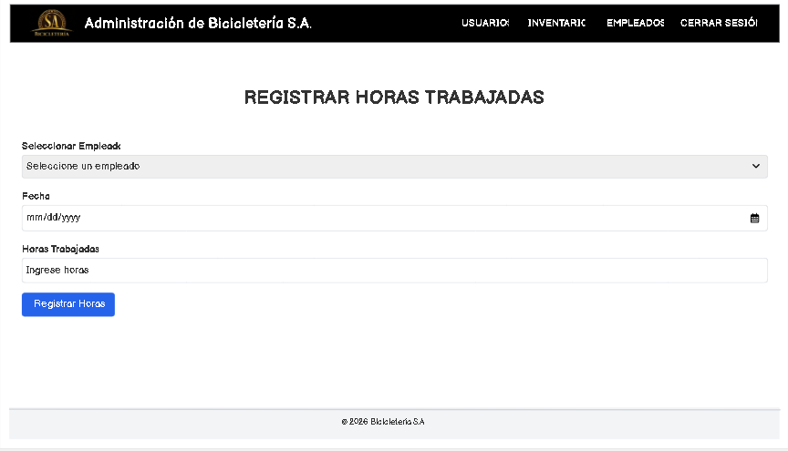
MOCKUPS ADMINISTRADOR

Slide 57
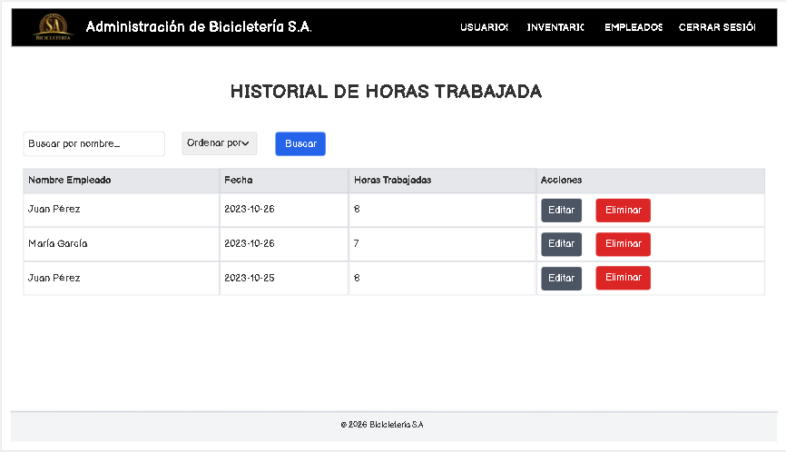
MOCKUPS ADMINISTRADOR

Slide 58
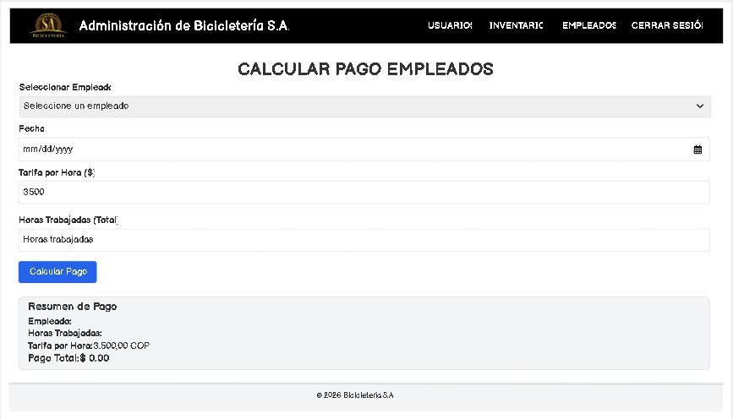
MOCKUPS ADMINISTRADOR

Slide 59
BASE DE DATOS

Slide 60
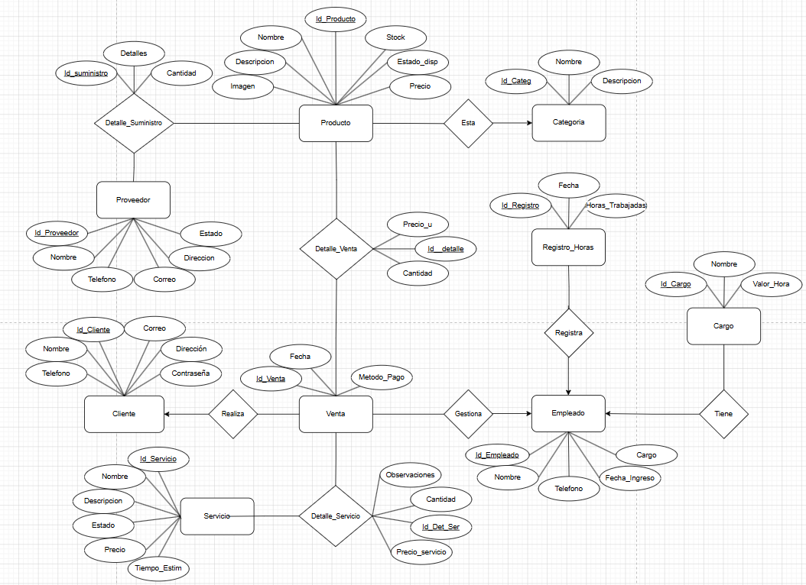
MODELO ENTIDAD RELACIÓN

Slide 61
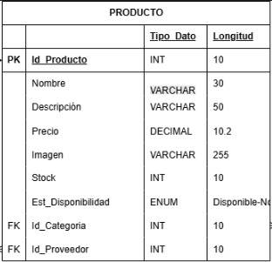
MODELO RELACIONAL

Slide 62
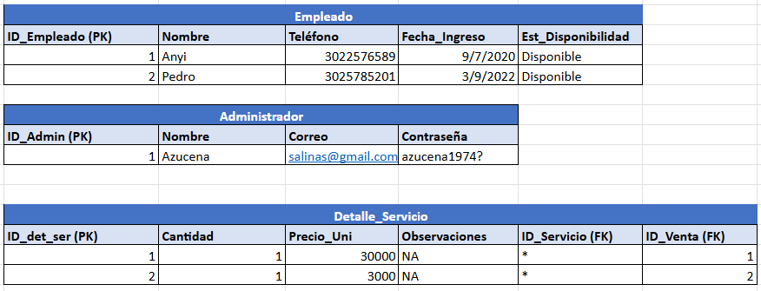
NORMALIZACIÓN (NF1, NF2, NF3)

Slide 63
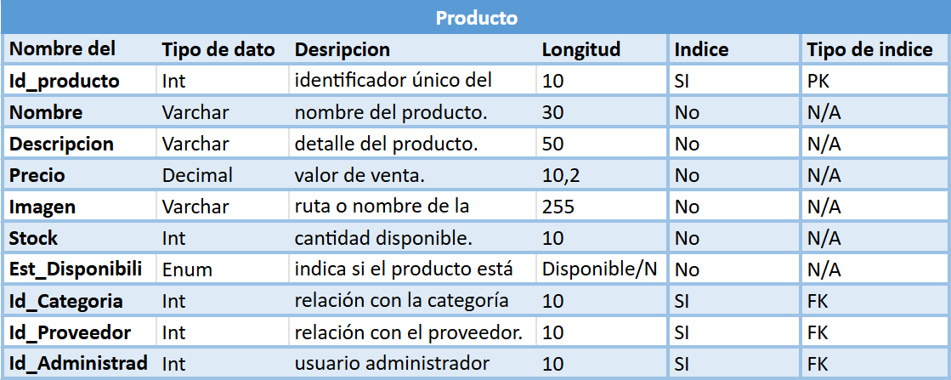
DICCIONARIO DE DATOS

Slide 64
CASOS DE USO

Slide 65
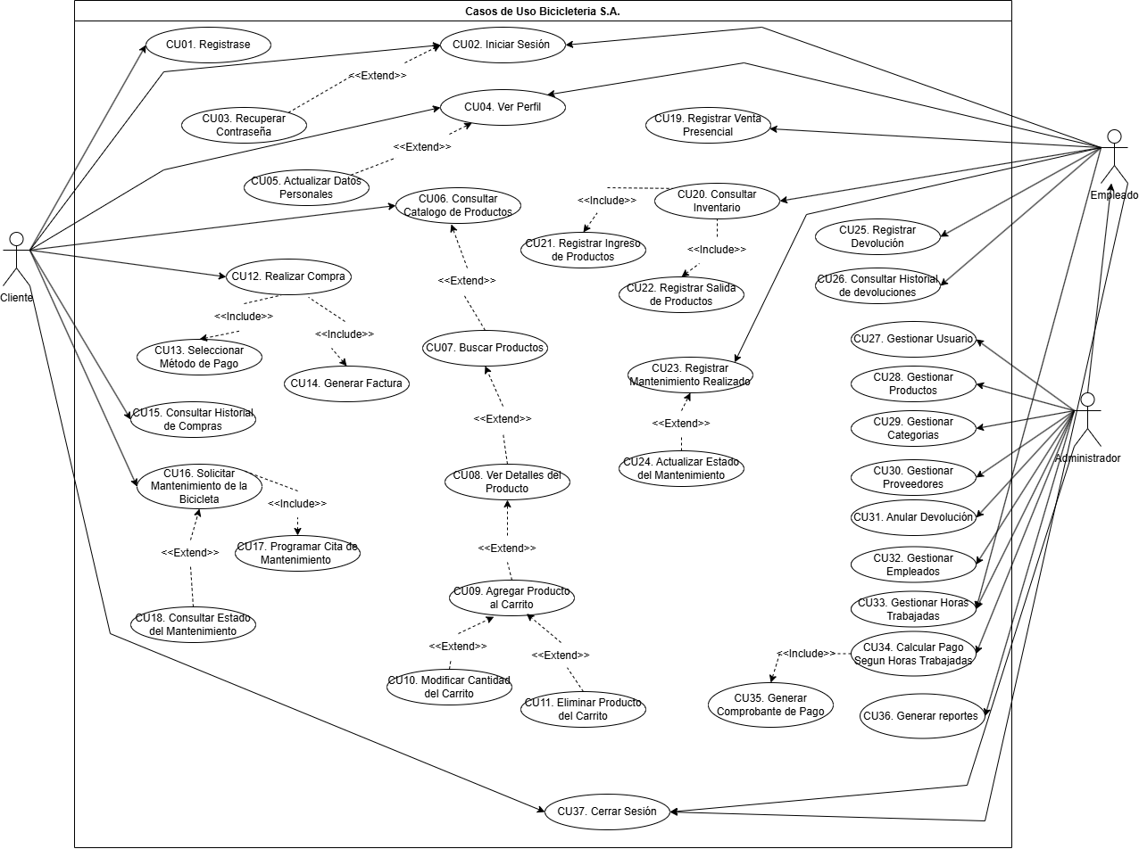
DIAGRAMA CASOS DE USO

Slide 66
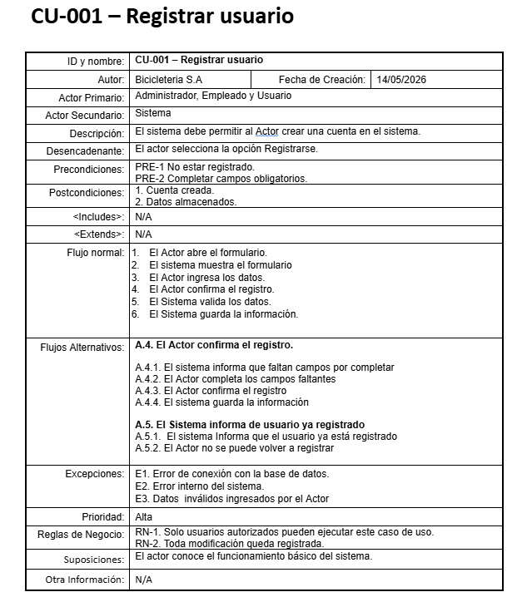
DOCUMENTACIÓN CASOS DE USO

Slide 67
PLATAFORMA
TECNOLÓGICA

Slide 68
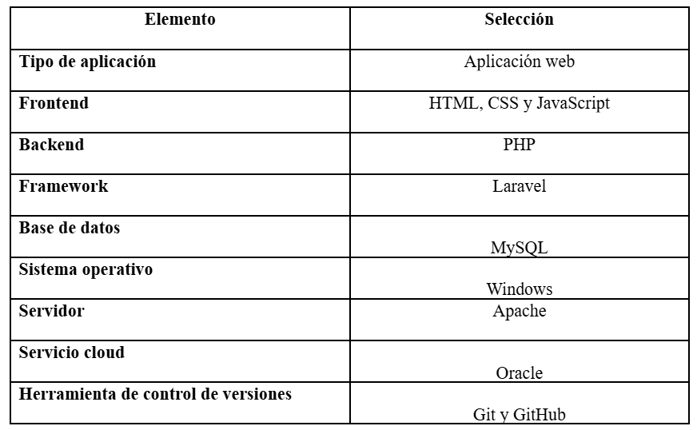
PLATAFORMA TECNOLÓGICA

Slide 69
FICHA TÉCNICA

Slide 70
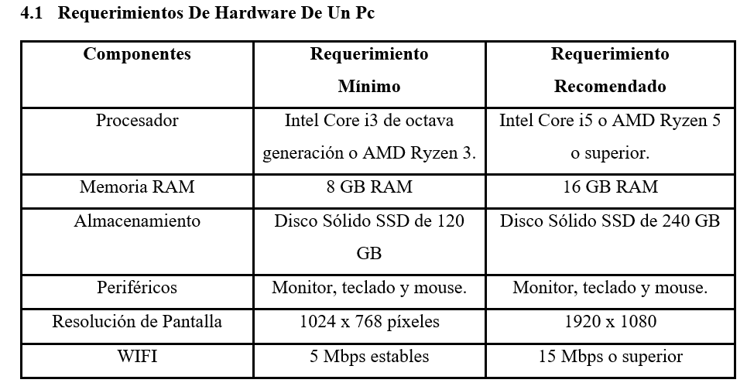
FICHA TÉCNICA
Documentación Ficha Técnica y Diagrama de Despliegue (1).docx

Slide 71
DIAGRAMA DE DESPLIEGUE

Slide 72
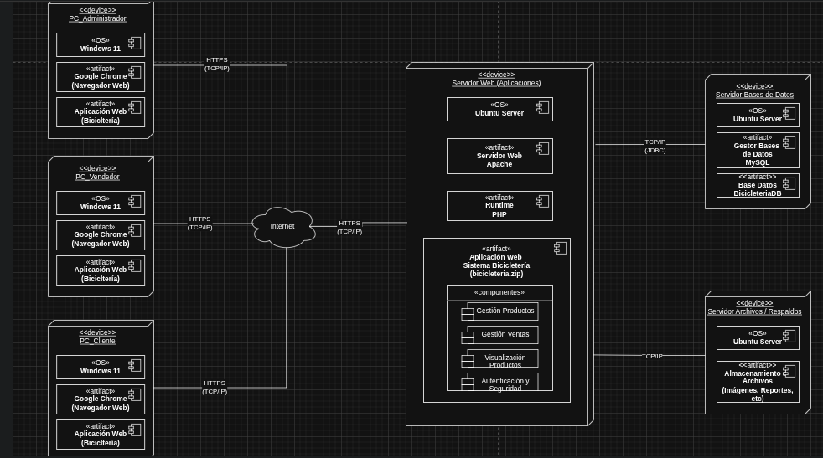
DIAGRAMA DE DESPLIEGUE

Slide 73
REPOSITORIO GIT-HUB

Slide 74
MOCK-UP NAVEGABLE

Slide 75
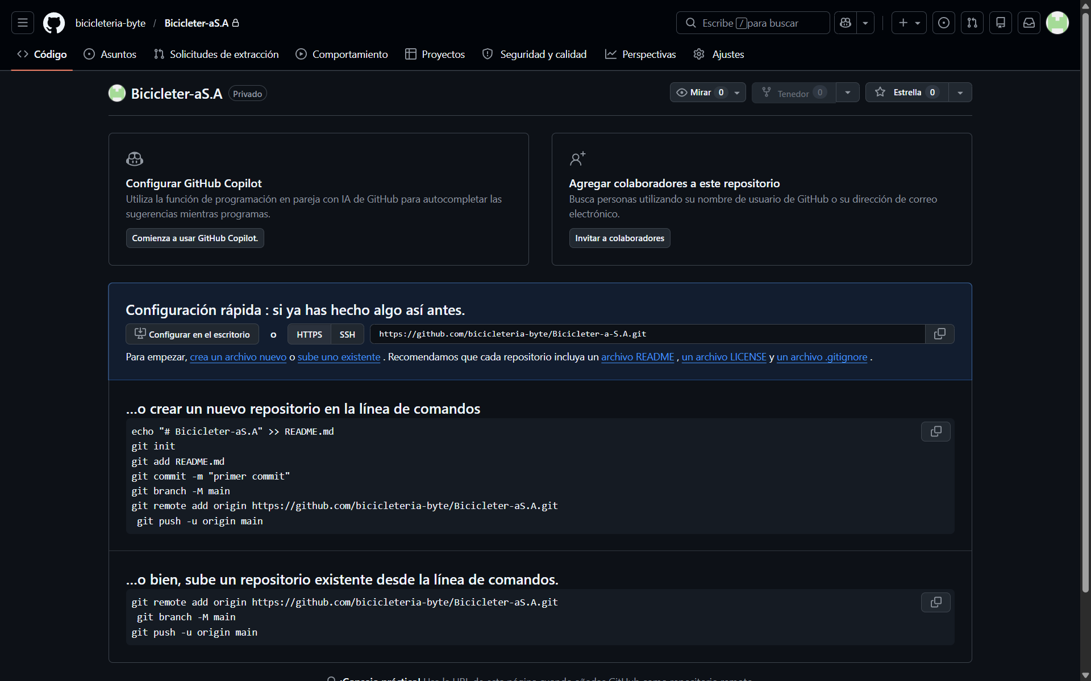
REPOSITORIO GIT-HUB

Slide 76
BIBLIOGRAFÍA

Slide 77
Bibliografía
GW Bikes. (s.f.). GW Bicycles. https://gwbicycles.com
Bike House. (s.f.). Bike House Colombia. https://bikehouse.co
Cyclewear. (s.f.). Cyclewear. https://cyclewear.com.co

Slide 78


